Slide 1
ПРОЕКТ

Slide 2
Тема:блокнот
Блокнот (англ. Notepad) — простой текстовый редактор, являющийся частью операционных систем Microsoft Windows, начиная с вышедшей в 1985 годуWindows 1.0.

Slide 3
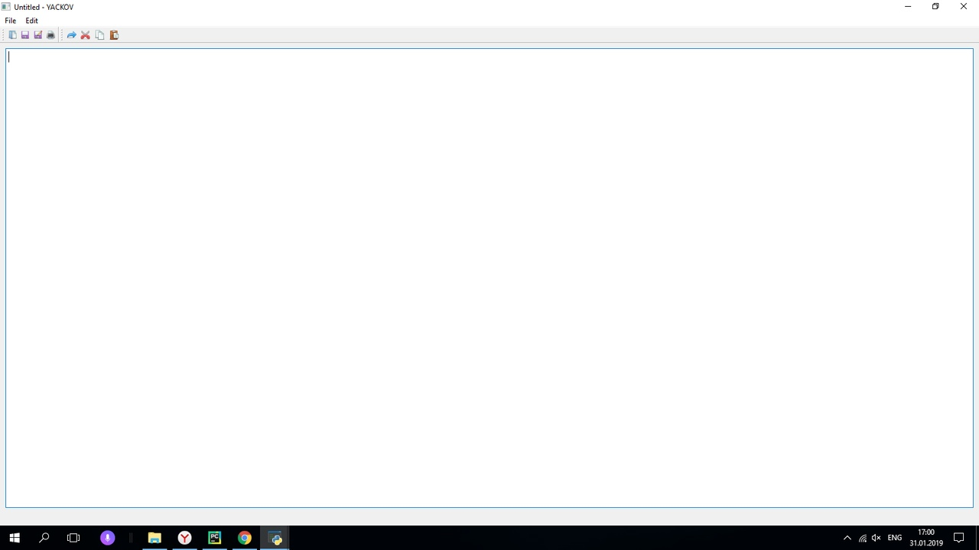
Окно моей проги

Slide 4
Для создания
Использовал:
Классы
Списки
Функции
Модули

Slide 5
